Slide 1
Детский сад «Ромашка», СП МАОУ Шишкинская СОШ
Фотоконкурс снежных фигур «Познавательная физкультура»
ВСЁ, КАК В СКАЗКЕ
Тематика «Герои сказок»
2020 г

Slide 2
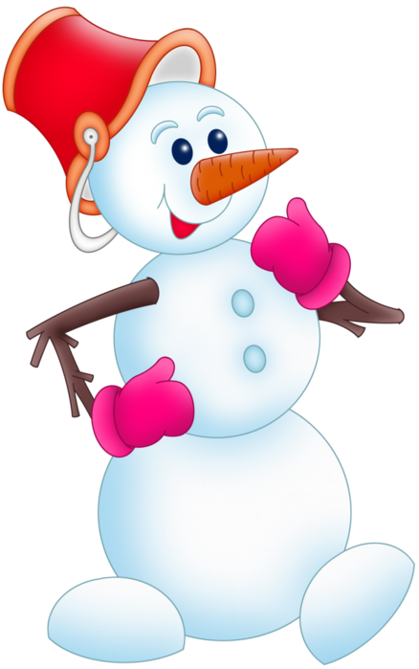
Зима –удивительное время года. Природа одевается в белый пушистый наряд, у детей появляется возможность кататься на санках, лыжах, сооружать различные постройки из снега.
Совместно с родителями создали на прогулочных участках постройки сказочных героев для познавательной и двигательной активности.

Slide 3
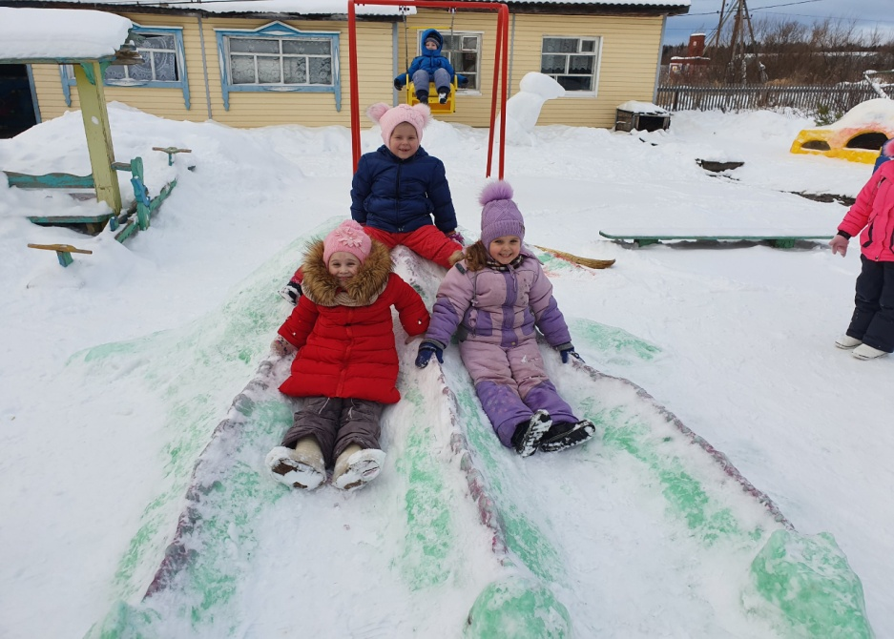
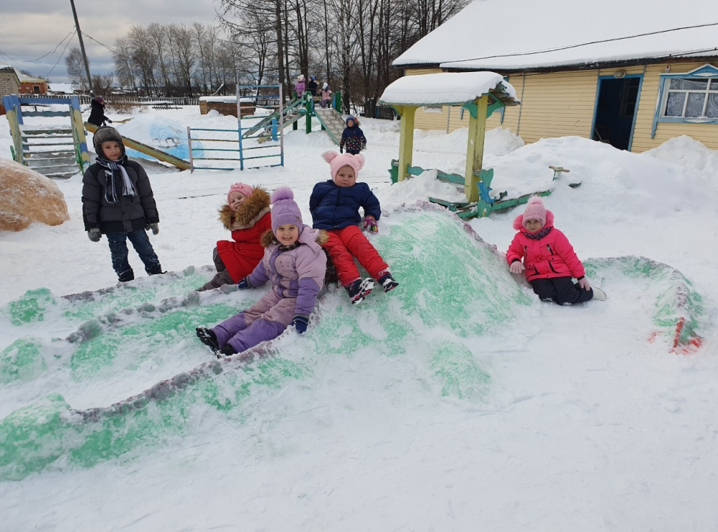
Змей Горыныч
в лепке фигуры принимали участие родители Малюгина Татьяна Александровна, Павлова Ольга Александровна. Фигура предназначена для сюжетно - ролевых игр, олицетворяет собой персонажа из многочисленных мультфильмов и сказок.

Slide 4
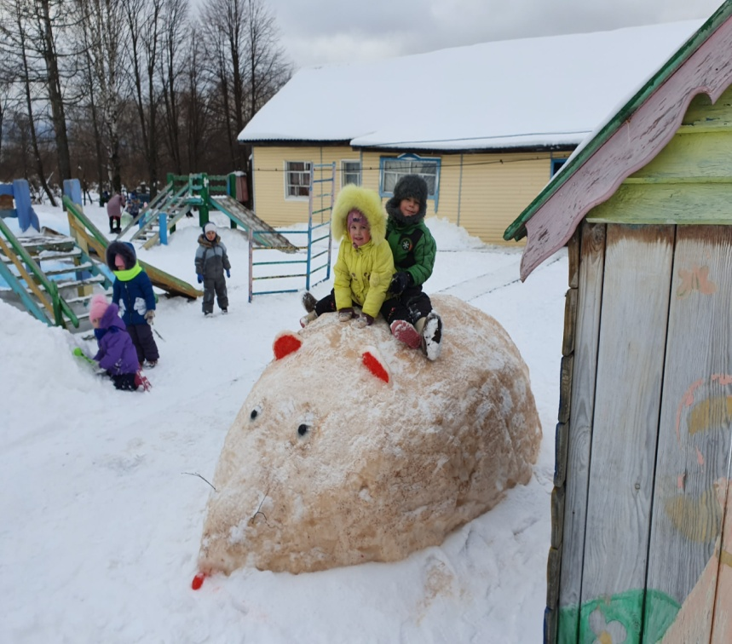
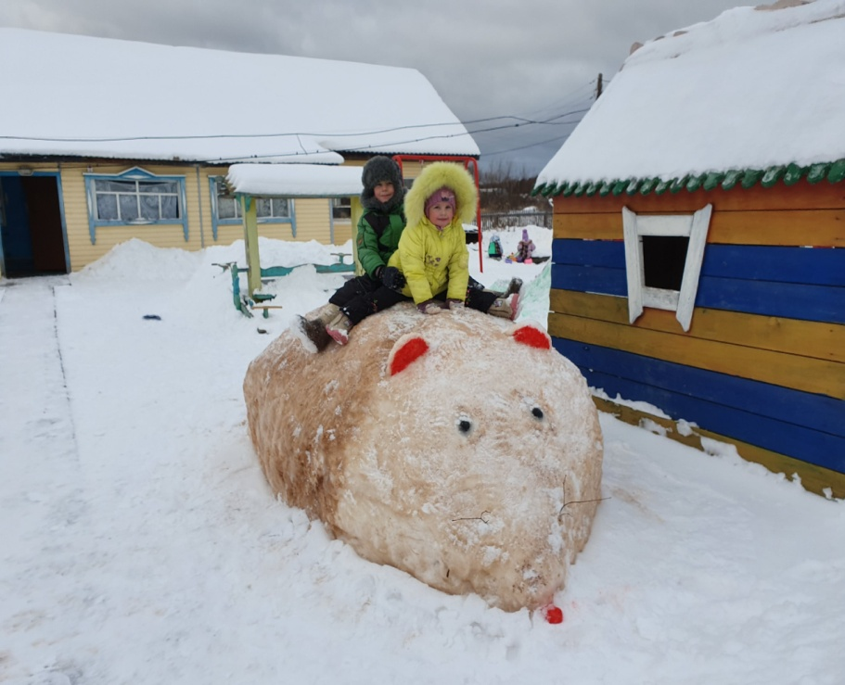
Мышка - норушка - слеплена сотрудниками д/с Ромашка, предназначена для сюжетно-ролевых игр.

Slide 5
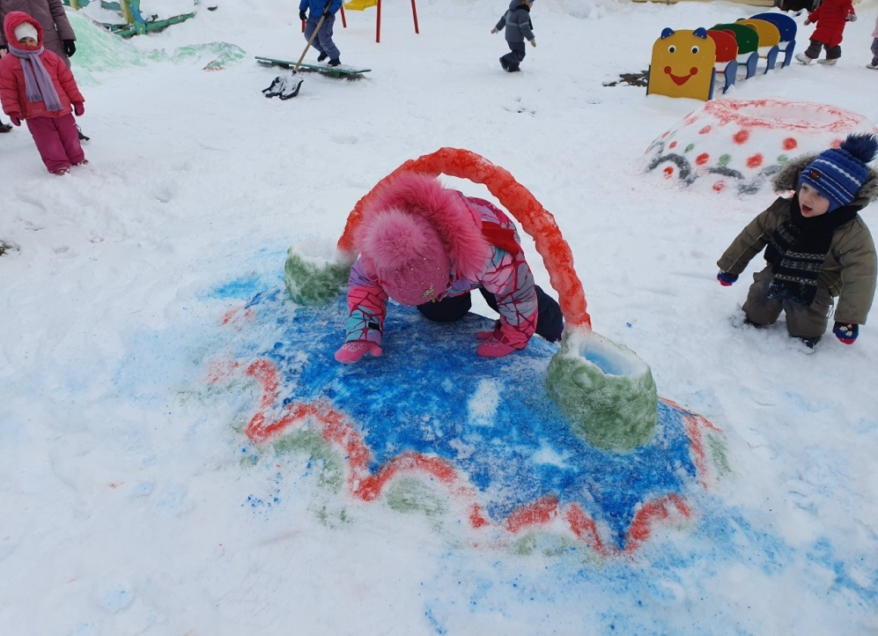
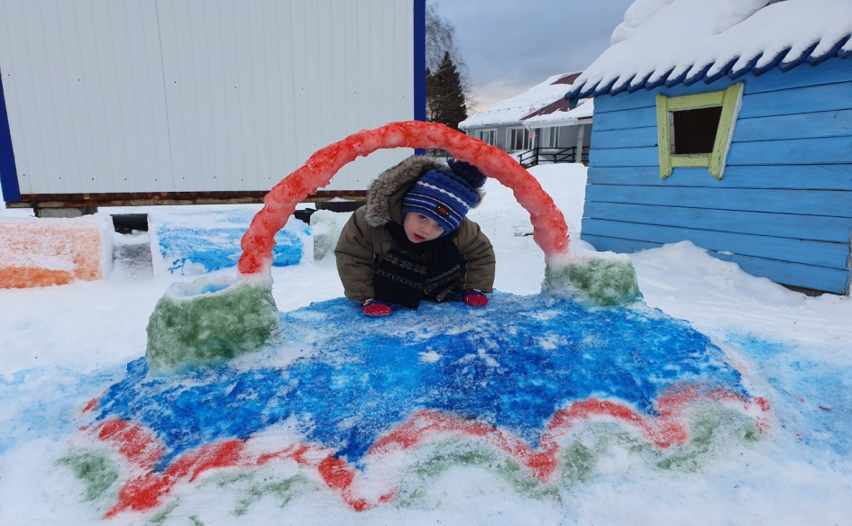
.
Волшебное коромысло Емели
изготовлено из обруча и снега, служит для развития ловкости и формирования умения проползать не задевая дугу

Slide 6
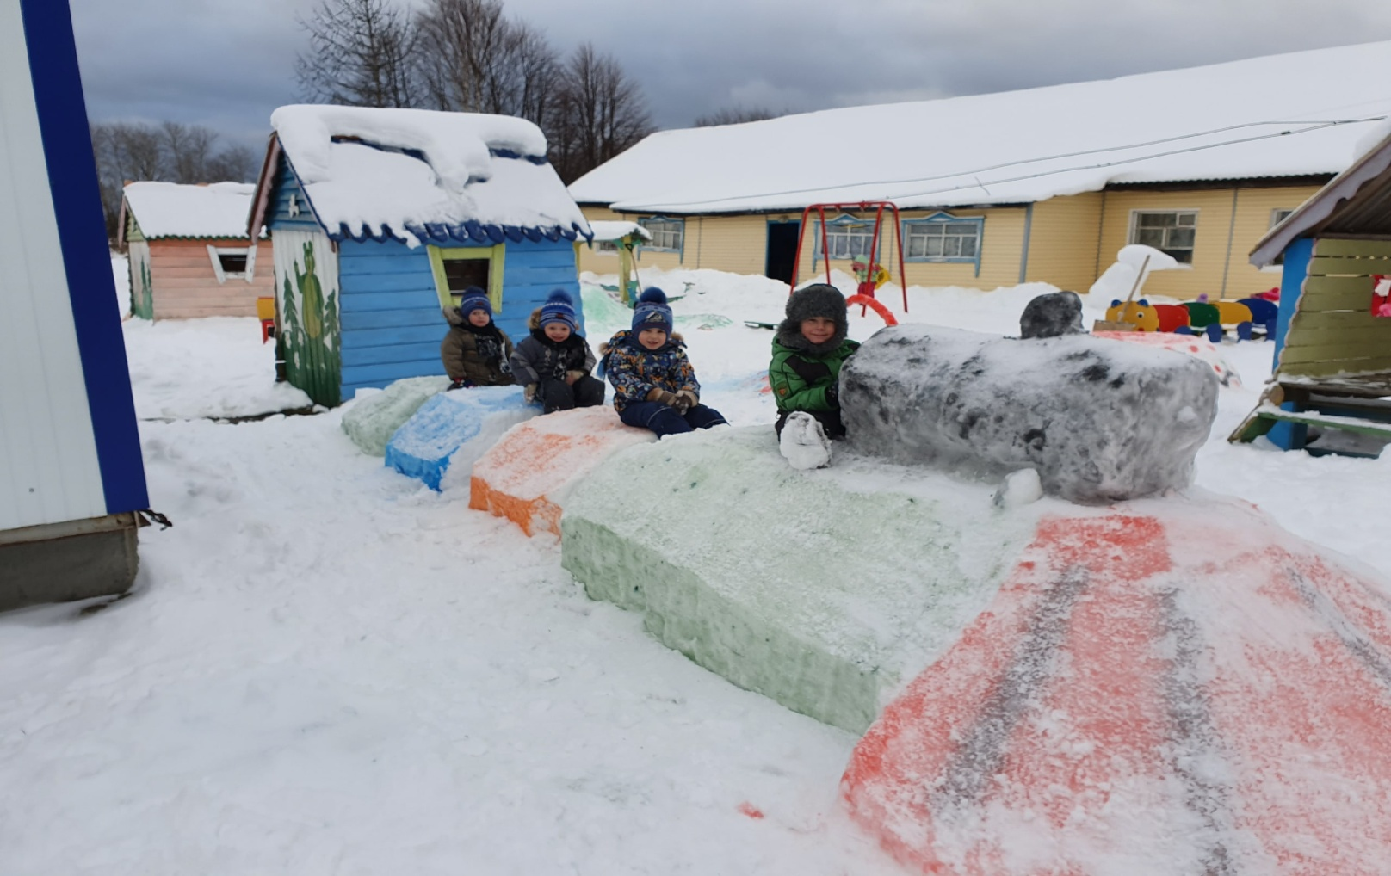
Паровозик из Ромашково
имеет три вагона разного цвета и локомотив, предназначен для сюжетно-ролевых игр, а так же что бы каждый ребенок смог почувствовать себя в роли машиниста. Вагончики можно посчитать, цвета повторить.
.

Slide 7
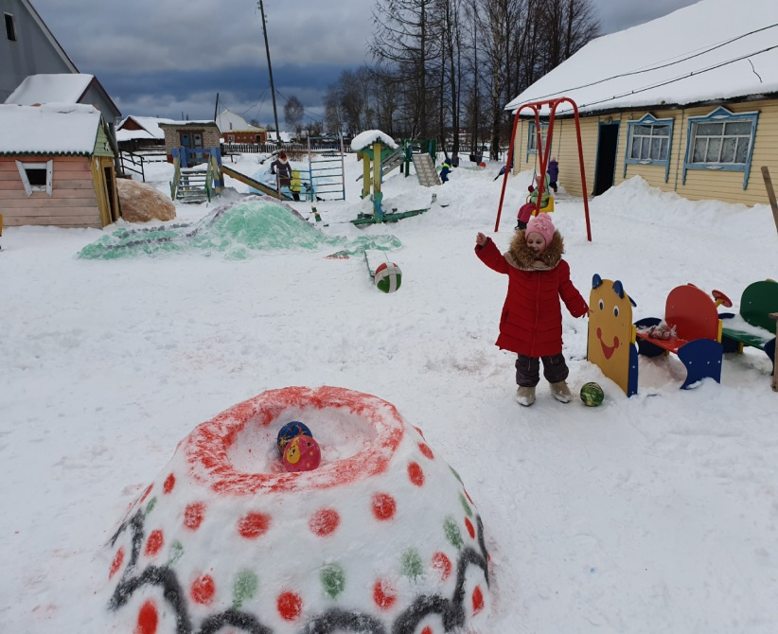
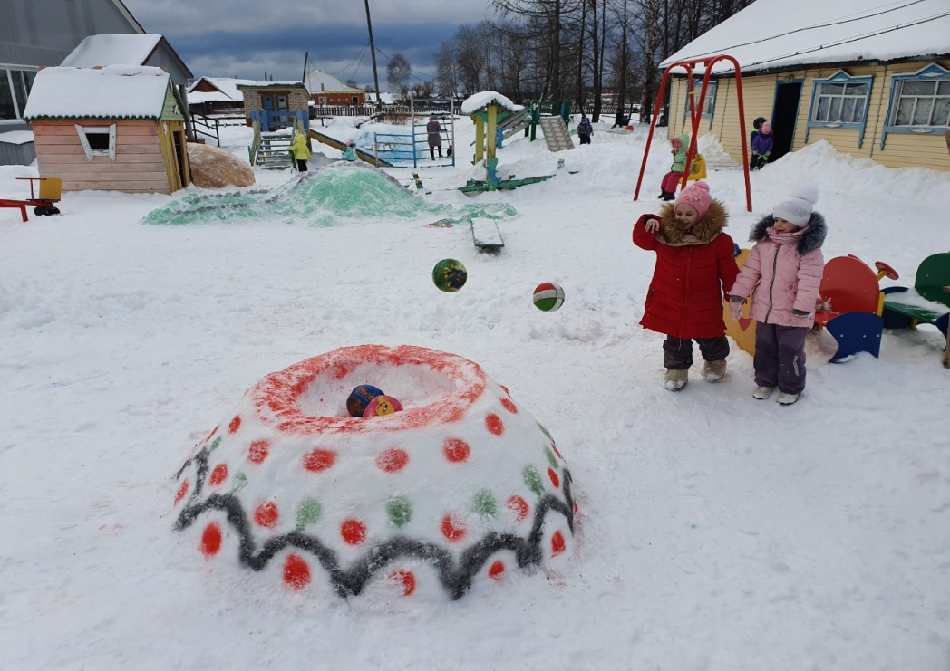
.
Корзинка с мячиками - предназначена для развития моторики рук и развития умения метания малого мяча, вырабатыванию точности броска

Slide 8
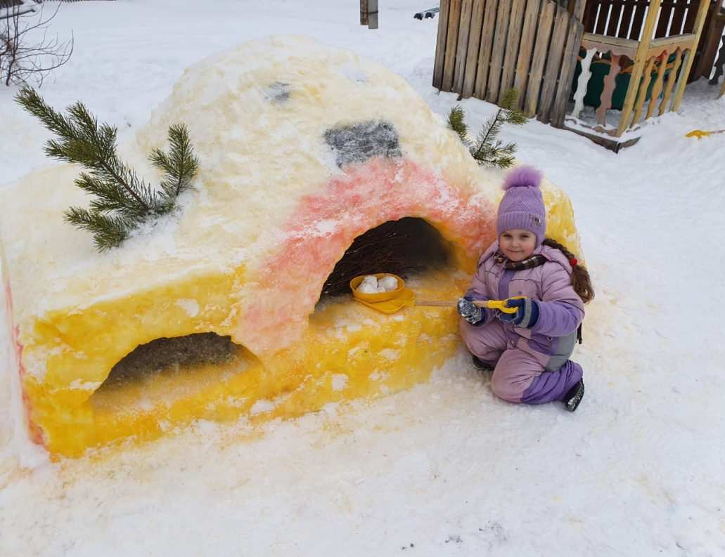
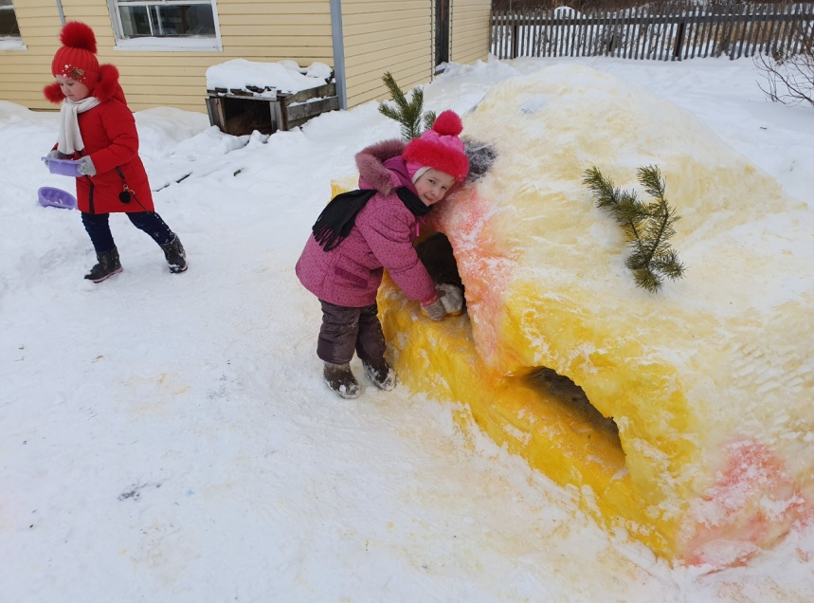
.
Матушка Печка - для сюжетно-ролевых игр, изготовления детьми различной выпечки из снега.

Slide 9
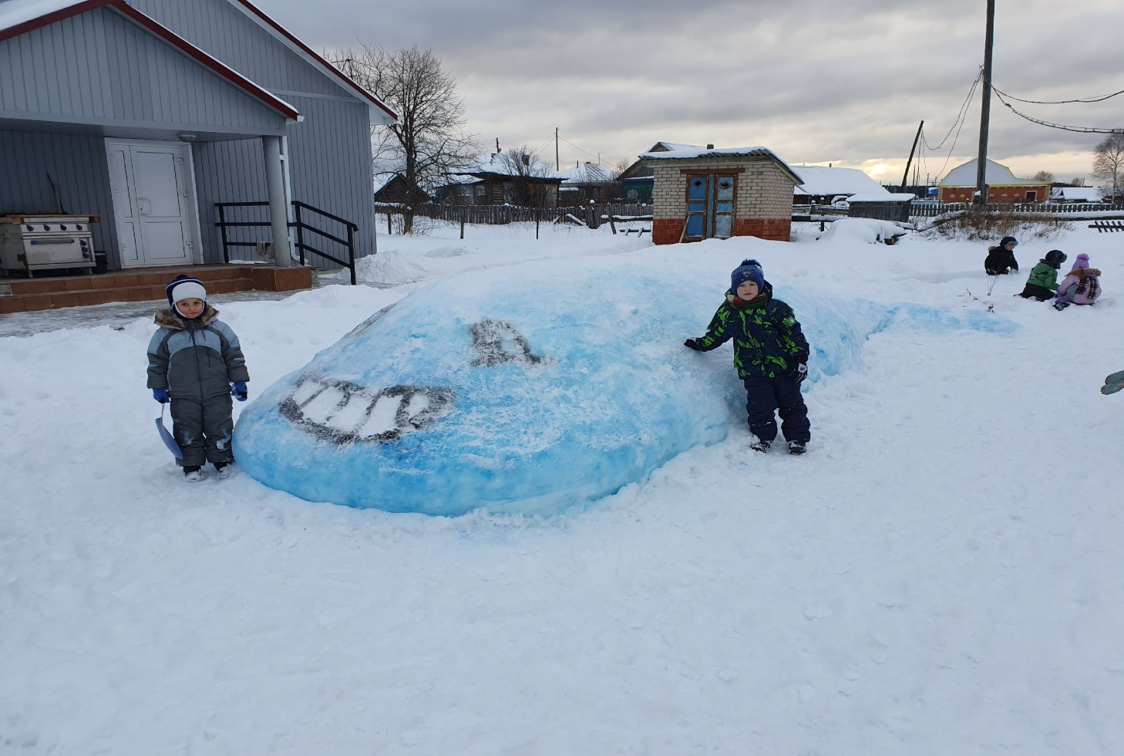
Чудо-юдо Рыба-кит
.

Slide 10
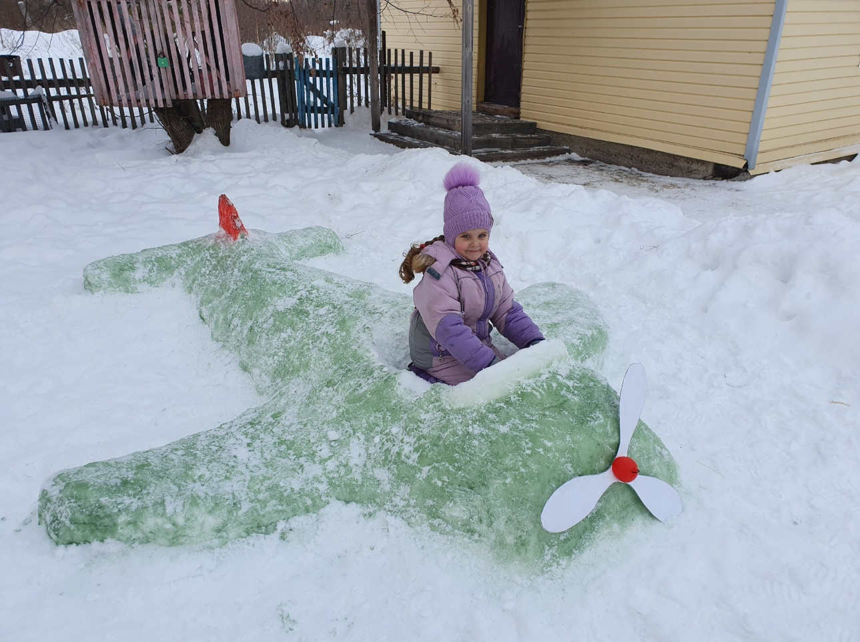
Самолет - для сюжетно-ролевых игр.

Slide 11
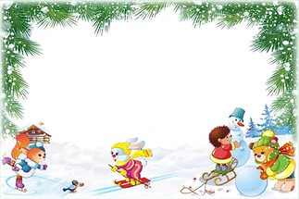
спасибо за внимание
приятных и безопасных прогулок!

